Slide 1
ΣΟΦΟΚΛΕΟΥΣ ΑΝΤΙΓΟΝΗ …μία «έφηβη» του σήμερα…..

Slide 2
Στόχοι:
1. Να καταστεί επίκαιρο και ενδιαφέρον το έργο ώστε να κερδηθεί η προσοχή των παιδιών σ΄ένα μάθημα «γενικής παιδείας και μάλιστα… «αρχαίο (!)», κατά την …ακριβή έκφραση μαθητή.
2. Να ταυτιστούν με την «εφηβική», αυθόρμητη επαναστατικότητα της ηρωίδας.
3. Να ασκηθούν στη δραματοποίηση και στο παιχνίδι ρόλων.
4. Να γνωρίσουν το έργο, όσο το δυνατόν σε ολόκληρη τη μορφή του, (να διδαχθεί περιληπτικά έστω μέχρι το τέλος) και να κατανοήσουν γιατί εξακολουθεί να παραμένει επίκαιρο και σήμερα και παρουσιάζεται με διάφορες μορφές παγκοσμίως.
5. Να κατανοήσουν το θέατρο ως μορφή τέχνης και ελεύθερης έκφρασης σε όλες τις εποχές.

Slide 3
Η παρουσίαση περιέχει προτάσεις, οι οποίες θα διανθίσουν και δεν θα ακυρώσουν την κανονική «ροή» της διδασκαλίας του κειμένου, κατά τη διάρκεια της χρονιάς…

Slide 4
…ΑΦΟΡΜΗΣΗ
Αφόρμηση μπορεί ν΄αποτελέσει μια επίσκεψη στο εργαστήριο πληροφορικής όπου ο μαθητής μπορεί να ερευνήσει στο διαδίκτυο: (χωρίζουμε σε ομάδες και αναθέτουμε αντίστοιχα να βρουν)
1. Πότε πρωτοανέβηκε παράσταση «Αντιγόνης» στην Ελλάδα και πόσες φορές και με ποιους «διάσημους» συντελεστές έχει ανέβει ανάλογη παράσταση; Συγκεντρώστε στοιχεία.
2. Ανεβαίνουν ακόμα και τώρα παραστάσεις «Αντιγόνης» στην Ελλάδα ή στο εξωτερικό;
3. Ποιος είναι ο πιο διάσημος στίχος από την Αντιγόνη του Σοφοκλή;
4. Παρουσιάστε εικόνες ή ολιγόλεπτα βιντεάκια από το διαδίκτυο για την Αντιγόνη τουΣοφοκλή.

Slide 5
Την δεύτερη ώρα μοιράζουμε στα παιδιά το πρόγραμμα από τη παράσταση με τίτλο «Σπουδή στην Αντιγόνη» από τη θεατρική ομάδα του 7^{ου} Γενικού Λυκείου Ηρακλείου (ακολουθεί φωτογραφία του προγράμματος – η παράσταση παίχτηκε στο Μικρό Κηποθέατρο «Μάνος Χατζηδάκης» το Σάββατο 22 Ιουνίου 2013), το οποίο περιέχει και απόψεις των μαθητών για το «ανέβασμα» του έργου και για το ίδιο το έργο…

Slide 6
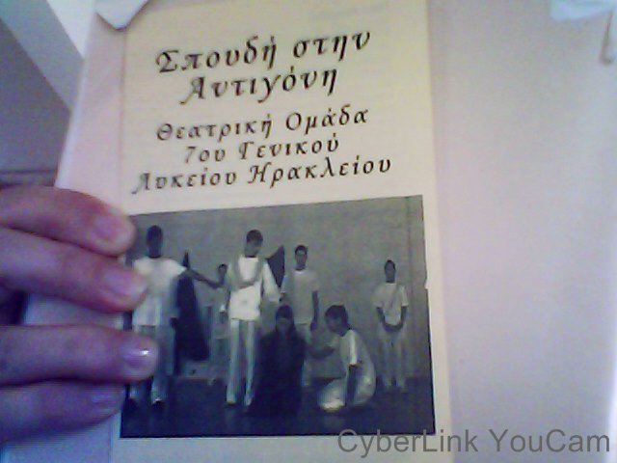

Slide 7
Ακολουθεί συζήτηση και…
Δίνουμε στα παιδιά και αποσπάσματα από την Αντιγόνη στην κρητική διάλεκτο….εκδόσεις…συγγραφέας…
και απόσπασμα από το Κόμικ «Αντιγόνη» εκδόσεις….

Slide 8
Φωτογραφίες και βιντεάκια των παιδιών όπου θα περιγράφουν τη δική τους επανάσταση

Slide 9
«Οὒτοι συνέχθειν,ἀλλά συμφιλεῖν ἔφυν».
Όταν φτάσουμε στο αντίστοιχο χωρίο μοιράζουμε στα παιδιά φωτοτυπία με το παρακάτω κείμενο:

Slide 10
«Οὒτοι συνέχθειν,ἀλλά συμφιλεῖν ἔφυν».
«Δεν γεννήθηκα για να μισώ, αλλά για ν’ αγαπώ». Η φράση αυτή από την «Αντιγόνη» είχε γοητεύσει την τάξη του Κυριακάτικου Σχολείου Μεταναστών. Οι μαθητές, οι περισσότεροι ενήλικοι, που εργάζονταν τις καθημερινές και αφιέρωναν τις Κυριακές τους στο μάθημα, είχαν ζητήσει από τη δασκάλα να τους τη γράψει στον πίνακα στα αρχαία ελληνικά: «Ούτοι συνέχθειν, αλλά συμφιλείν έφυν». «Παιδιά, κανείς νεοέλληνας, αν του πείτε αυτή τη φράση δεν πρόκειται να σας καταλάβει», τους έλεγε η Ολγα Νικολαΐδου, αλλά εκείνα έγραφαν ήδη στα τετράδιά τους, την εμβληματική φράση του Σοφοκλή, αργά και προσεκτικά. «Είναι σημαντικό να το ξέρουμε, όπως ακριβώς το είπε», έκανε ο 19χρονος Αχμέντ, πρόσφυγας από τη Συρία. (...) Από την αρχή ο Αχμέντ είχε εντυπωσιάσει την Ολγα. Ιδιαίτερα έξυπνος, με φοβερή αντίληψη –«τα ’πιανε όλα στον αέρα»– και πολύ όμορφος: μεγάλα πράσινα και εκφραστικά μάτια, σκούρα επιδερμίδα και μαύρα μαλλιά. «Και πολύ πειραχτήρι. Του άρεσαν οι ανατροπές, οι αντιθέσεις, οι πλάκες και κυρίως το σαμποτάρισμα κάθε στιγμής που έρρεπε προς τη σοβαρότητα». Τον θυμάται να της λέει «κυρία δασκάλα –έτσι μ’ έλεγε– βρήκα κι εγώ ένα στίχο του Ελύτη, το “Θεέ μου, ξόδεψες τόσο μπλε για να μη σε βλέπουμε”» και αμέσως μετά να αφήνει επίτηδες το κινητό του να χτυπήσει για να δει πώς θα αντιδράσει εκείνη στον ήχο κλήσης του... σκυλάδικου που είχε επιλέξει. «Ολα χρειάζονται στη ζωή, κυρία δασκάλα», απαντούσε στο βλέμμα της. Η «Αντιγόνη» τον είχε γοητεύσει. «Βλέπετε σε όλους τους λαούς, σε όλους τους πολιτισμούς, οι νεκροί είναι ιεροί και η τέλεση της ταφής τους, αδιαπραγμάτευτο, τελευταίο χρέος των ζωντανών απέναντί τους», εξηγεί η Ολγα. Μια μέρα, όταν τους διάβασε το ποίημα του Μπρεχτ «Στρατηγέ το τανκ σου είναι δυνατό μηχάνημα» και τους ρώτησε τι σκέφτονται, ο Αχμέντ απάντησε: «Σκέφτομαι ότι μόνο η Αντιγόνη, θα μπορούσε να νικήσει αυτόν τον στρατηγό, λέγοντάς του “δεν γεννήθηκα για να μισώ, αλλά για ν’ αγαπώ”». Λίγες ημέρες αργότερα, ο Αχμέντ ανακοίνωσε στην τάξη ότι θα επέστρεφε στην πατρίδα του για να υπηρετήσει τη θητεία του. «Αυτό είναι το σωστό και αυτό θα κάνω», είπε στη δασκάλα του. «Αλλά θα ξαναγυρίσω». Δεν ξαναγύρισε. Έπεσε πάνω στον εμφύλιο και σκοτώθηκε. Όπως τους ενημέρωσε ο συμμαθητής του ο Σιάρ, τον διέταξαν να πυροβολήσει τον κόσμο που διαμαρτυρόταν σε μια πλατεία, εκείνος αρνήθηκε με αποτέλεσμα να τον εκτελέσουν, μαζί με όσους ακολούθησαν το παράδειγμά του. α.

Slide 11
Η Όλγα συνετρίβη. «Την ημέρα που έμαθα για τον θάνατο του Αχμέντ ένιωσα να μισώ όλα τα αγαπημένα μου αναγνώσματα, αυτά που με τόση χαρά και υπερηφάνεια είχα μοιραστεί μαζί του και με τους υπόλοιπους μαθητές μου. Και την Αντιγόνη και τον Μπρεχτ και τους ποιητές και τα ιδανικά και τις αξίες και τις ιδεολογίες και τις θεωρίες...», λέει. «Σκέφτηκα ότι το πιο ιερό μάθημα είναι η ζωή. Πάνω σε αυτό, εγώ τι δίδαξα; Πώς να πεθαίνεις ηρωικά; Αν έστω και στο ελάχιστο επηρέασα τη στάση του εκείνη τη στιγμή, ήμουν συνένοχη, αλλά όχι συμμέτοχη. Εγώ μιλούσα στη θεωρία, αλλά ο Αχμέντ πέρασε στην πράξη». Η Λίνα Γιανναρού καταγράφει στην Καθημερινή της Κυριακής εδώ μια συγκλονιστική ιστορία.

Slide 12
…ακολουθεί συζήτηση….

